Slide 1

Presentación para Inversionistas
Octubre 2017

Slide 2
La economía peruana ha crecido a un ritmo de 6% por año en la última década con niveles de inflación de 3%. La tendencia ha estado muy por encima de la región, que registra un crecimiento de 3% por año
2.8%
1.3%
2.3%
El Ministerio de Economía y Finanzas estima un crecimiento de 2.8% para el 2017 y 4% para el 2018 mientras que CEPAL pronostica un crecimiento de 1.3% para la región en el 2017
Inflación promedio de 3% es la más bajo de la región, en el rango de Chile, Colombia y México
Fuente: BCRP, CEPAL, MEF Presentación Perspectivas Económicas, 15 set 2017

Slide 3
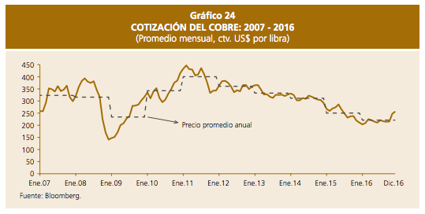
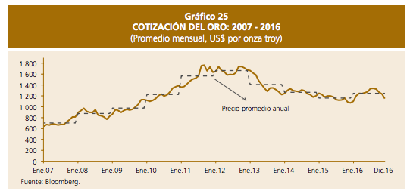
El crecimiento ha venido impulsado por tendencias favorables en los precios de los commodities mineros y por la demanda interna
Las exportaciones mineras representan cerca del 70% de las exportaciones peruanas siendo los principales productos cobre, oro y zinc
Fuente: BCRP

Slide 4
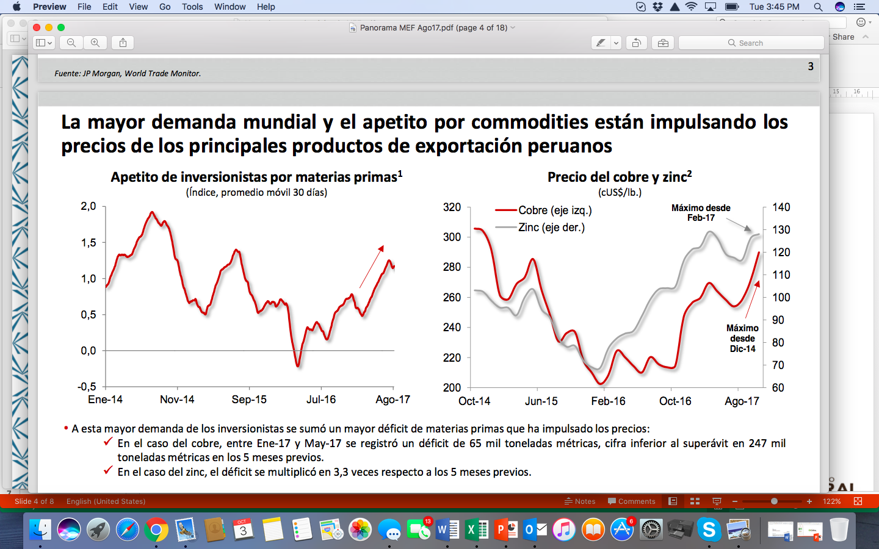
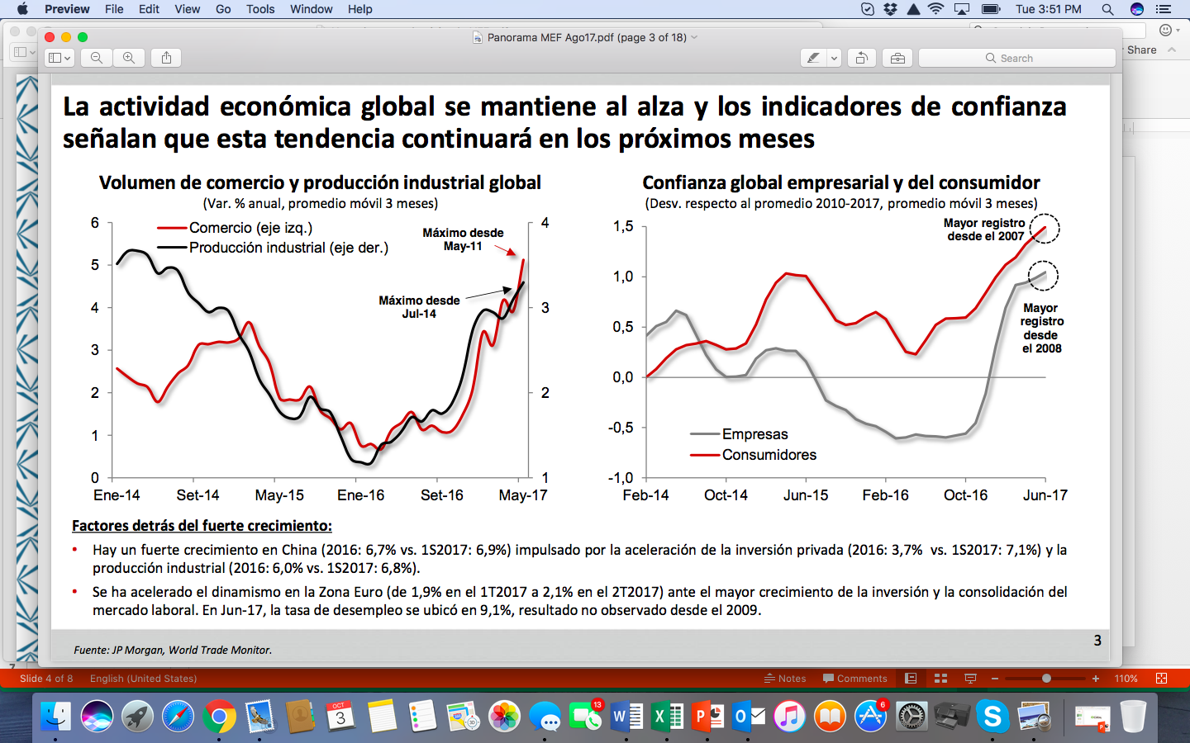
Si bien en los últimos dos años ha habido una desaceleración en el ritmo de crecimiento de largo plazo, los indicadores muestran signos de recuperación y los niveles de confianza empresarial indican un cambio de tendencia …
La importación de bienes de capital y el consumo de cemento son anticipos de la reactivación de la actividad productiva
La tendencia al alza del precio de metales se explica por la caída de inventarios mundiales y respalda la reactivación de las inversiones mineras
La mejora en la confianza empresarial debería traducirse en mayor inversión privada en el 2018-19
Fuente: BCRP, INEI, MEF Presentación Perspectivas Económicas, 15 set 2017

Slide 5
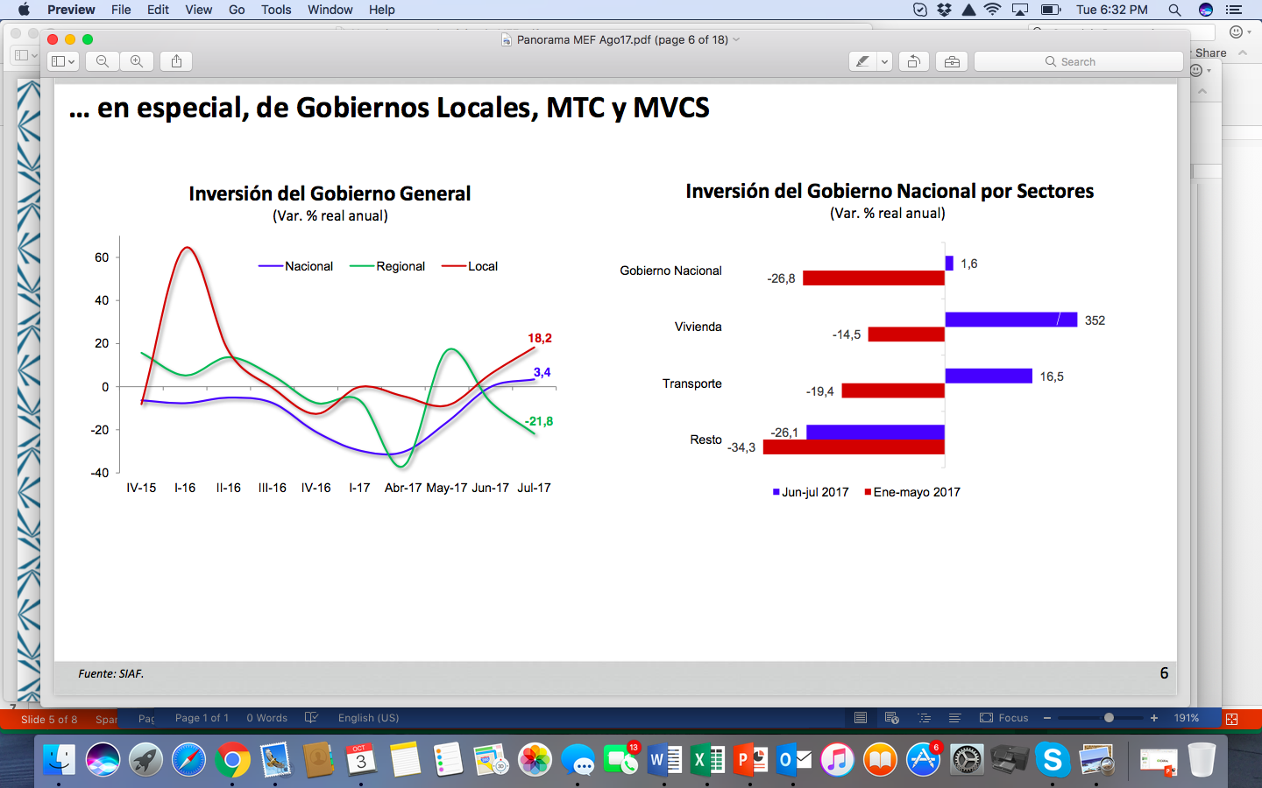
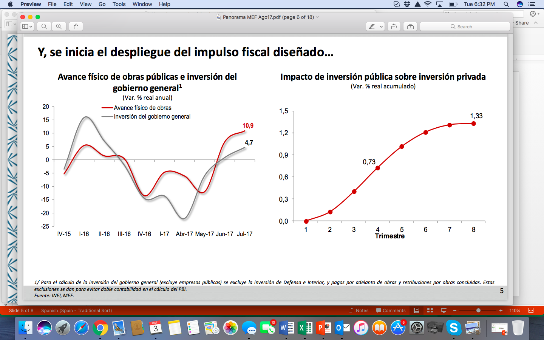
… impulsados en gran medida por inversión pública la cual se espera reactive la inversión privada en los siguientes meses
El Programa de Estímulo Económico representa más de S/ 5,000 millones (0.7% del PBI) y consiste en
Reconstrucción y prevención de desastres por S/ 1,800 millones (descolmatar ríos, construir drenes, escuelas, puentes, etc)
Impulsar gasto público por S/ 3,000 millones (construcción y mantenimiento de vías, compra de bienes y servicios)
Estimular consumo en poblaciones vulnerables por S/ 700 millones (Bono Juntos y Pensión 65 para afectados por desastres, trabajos temporales y programas sociales)
El programa busca dinamizar la inversión privada estimada en más de US$ 25,000 millones para el período 2017-2019
Fuente: MEF Presentación Perspectivas Económicas, 15 set 2017

Slide 6
Ello resulta en proyecciones optimistas para los siguientes dos años, recuperando el ritmo de crecimiento de años anteriores
% var anual | 2016 | 2017E | 2018E | 2019E
PBI | 3.9% | 2.8% | 4.2% | 4.2%
Inflación | 3.6% | 2.3% | 2.0% | 2.0%
Demanda Interna | 0.9% | 2.3% | 4.2% | 4.2%
Inversión Privada | -5.7% | -1.0% | 5.3% | 7.5%
Inversión Pública | 0.6% | 7.0% | 15.0% | 4.0%
En conclusión el entorno macroeconómico muestra buenas perspectivas para los siguientes 2-3 años y la economía ya muestra indicaciones de recuperación lo cual a su vez se reflejará en las tendencias del mercado inmobiliario
Fuente: BCRP

Slide 7
La población peruana presenta potencial para desarrollos inmobiliarios, con 55% por debajo de 30 años y con una clase media que ha venido ganando presencia, de 46% en el 2004 a 65% de la población de Lima Metropolitana actualmente
65%
46%
55%
Fuente: INEI, APEIM

Slide 8
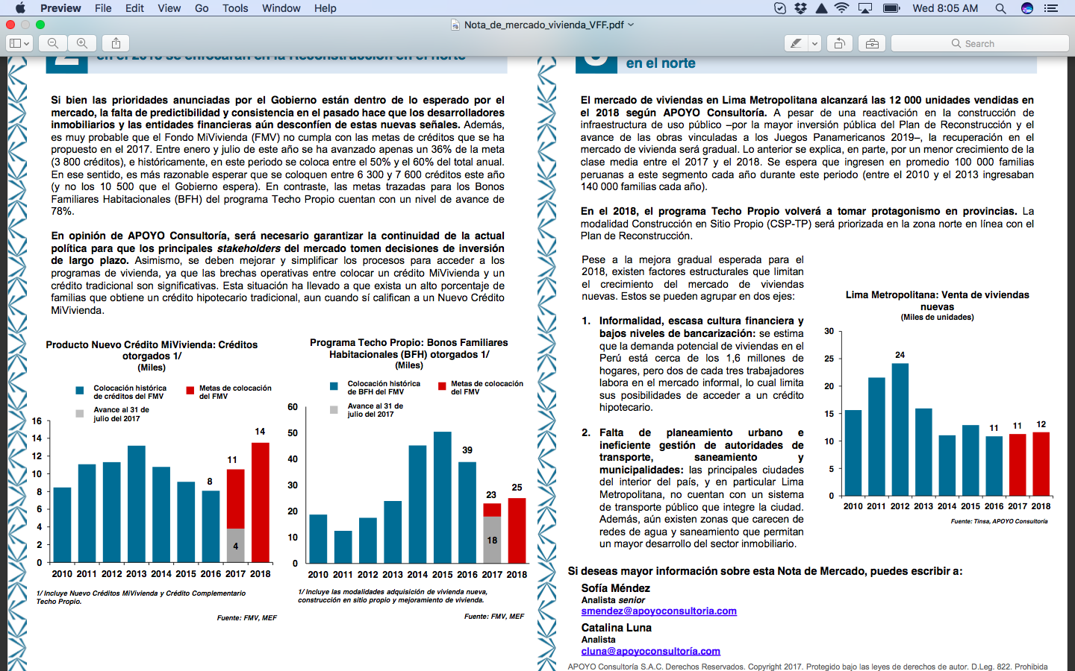
Adicionalmente, el sector financiero muestra un bajo nivel de penetración de hipotecas; lo cual debería revertirse en el mediano plazo con las mejores perspectivas económicas y la reactivación de programas como MiVivienda y Techo Propio
La cartera de créditos hipotecarios ha crecido 7% promedio por año y representa 17% del total de préstamos en el sistema bancario
La reactivación de la economía debería formalizar más el mercado laboral (2 de cada 3 trabajadores son informales), incrementar la bancarización y por ende la penetración del crédito hipotecario
Se espera también que programas de estatales como MiVivienda se reactiven los próximos años con mejoras en los procesos de aprobación y extensión de los plazos
Fuente: ASBANC, Apoyo Perspectivas para el mercado de vivienda Setiembre 2017

Slide 9
La oferta de vivienda en Lima asciende actualmente a casi 13,000, siendo el grueso entre 2 -3 dormitorios, enfocados en un 59% a clase media (B) …
Fuente: TINSA Informe de Coyuntura Inmobiliaria 1T17

Slide 10
… mientras que la demanda se estima en 269,000 viviendas, 82% de ésta en segmentos medio bajos con precios menores a S/ 240,000
CAGR 2013-16: 20.7%
53%
29%
12%
6%
0%
Precios de viviendas
Segmento alto > S/ 600,000
Segmento medio alto S/ 350,000 a S/ 600,000
Segmento medio S/ 240,000 a S/ 350,000
Segmento medio bajo S/ 160,000 a S/ 240,000
Segmento bajo < S/ 160,000
Fuente: BBVA Situación inmobiliaria Perú Dic16

Slide 11
Dado el entorno económico, el sector ha visto una desaceleración de la velocidad de venta y un consecuente incremento en la oferta acumulada de viviendas …
El ritmo de ventas promedio del 2013 a la fecha ha sido de 1,083 unidades por mes, pero viene por debajo los últimos seis trimestres. En consecuencia los meses de inventario han ido en aumento, del punto más bajo (1T15) de 5 meses de inventario, a 15 meses actualmente
Sin embargo, dada la disminución de los nuevos proyectos que entran al mercado, el stock de unidades se ha mantenido relativamente estable los últimos cuatro trimestres
Fuente: TINSA Informe de Coyuntura Inmobiliaria 1T17

Slide 12
… acompañado de un estancamiento en el incremento de precios, que venían creciendo a 7.2% promedio por año en soles
CAGR 2013-16: 7.2%
CAGR 2013-16: 3.4%
Fuente: TINSA Informe de Coyuntura Inmobiliaria 1T17

Slide 13
A pesar del incremento sostenido en precios, el Perú está muy por debajo de los precios de la región
Precios en Lima están 22% por debajo del promedio de la región y entre 24% y 56% de los principales países de la región (56% por debajo de Brazil, 42% por debajo de Argentina, 45% por debajo de Chile y 24% por debajo de Colombia)
Promedio $2,440
Fuente: Global Property Guide

Slide 14
En resumen, el mercado inmobiliario peruano muestra un alto potencial y debería retomar su ritmo de crecimiento con la recuperación de la economía
En el mediano plazo, el mercado inmobiliario debería tener un crecimiento sostenido por la recuperación de la economía y el crecimiento de la clase media
  La recuperación de la inversión pública y privada traerá una mayor demanda interna
  La formalización del mercado laboral deberá incrementar la penetración de créditos hipotecarios
La demanda insatisfecha de 269,000 viviendas empezará a cubrirse, atendiendo a los segmentos medio y medio bajos de la población
  Se espera que el ritmo de ventas regrese a niveles previos a la desaceleración de la economía
Los precios deberían recuperar su tendencia alcista, nivelándose contra otros mercados de la región

Slide 15
En este contexto, Caral es la plataforma idónea para beneficiarse del repunte del mercado inmobiliario
EXPERIENCIA
10 años en el mercado inmobiliario, con 1,307 viviendas entregadas (161 mil m2), sólida reputación en el sistema financiero y un equipo de primera línea
Probada experiencia en manejo de inversionistas con US$ 90 millones en AuM de fondos inmobiliarios extranjeros como Palladium y Terranum
DIVERSIFICACION
Oportunidades de inversión enfocadas en zonas geográficas estratégicas que atienden la demanda de la clase media baja con tamaños de ticket variados
DINAMISMO
Pipeline continuo de nuevos proyectos a ser compartido con potenciales inversionistas
INTERESES ALINEADOS
Sistema de compensación de Caral refleja compensación por desempeño (success fee) que alinea intereses CARAL-Inversionista
TRANSPARENCIA
Seguimiento permanente de inversiones y entrega de información oportuna y vigente con reportes mensuales, KPIs y reuniones periódicas
RESULTADOS PROBADOS
Retornos de proyectos entregados con ventas de $356 millones y retornos entre 15% - 20% en soles

Slide 16
Sus socios cuentan con una amplia trayectoria en el mundo corporativo … XXX agregar directorios? Puestos previos?
Manuel Vega
Fernando de la Flor
Jaime Raygada
Juan Alberto Forsyth
Socio fundador de Caral presidente del Directorio. Lidera comité de nuevos proyectos
Exitoso empresario y fundador de reconocidas empresas COMO XXX
MBA - Harvard Business School
Master in Economics - Tufts University
Socio fundador de Caral – lidera comité de operaciones
Ejecutivo senior con experiencia en Operaciones e Inmobiliaria
Real Estate Management - Harvard University
Master in Engineering of Design - Stanford University
Socio fundador de Caral – lidera comité de inversiones
Ejecutivo senior con experiencia en desarrollo de Estrategias de Planeamiento y Comerciales
MBA - Northern Illinois University MBC Economics - Universidad del Pacífico.
Socio de Caral – lidera comité de finanzas
Ejecutivo senior con expertise en Finanzas y Negocios
Master en Economía y Dirección de Empresas del IESE - Universidad de Navarra
Estudios de Finanzas- Universidad de Chicago

Slide 17



… y han desarrollado exitosamente otras plataformas inmobiliarias
Empresa de desarrollos comerciales, cuenta con 15,690 m2 construidos y 11,977 m2 arrendables
Inversión total de $ 19.5 millones en asociación con Kimko Realty, real estate investment trust de EEUU
PENTA MALL
PARK OFFICE
Empresa de desarrollos de oficinas, cuenta con 138,000 m2 construidos y 72,200 m2 de área comercializable en 66 pisos con certificación GREEN (LEED)
Inversión total de $ 34.5 millones en asociación con family offices de la región
CONTRACT
Empresa construye y arrienda espacios temporales de trabajo, cuenta con presencia regional y 1 millón de m2 ejecutados
Marca ampliamente reconocida, con clientes de escala mundial como Google, Kellogg’s, HP, CITIBANK, Coca-Cola

Slide 18
Caral cuenta además con una gerencia de primer nivel … XXX falta CFO
Pablo Seminario
Cesar Sam
XXX CFO
Raul Leon
Gerente General desde enero 2017
Cuenta con amplia experiencia en el segmento retail y de real estate, habiendo trabajado en Tottus por 10 años como Gerente Central de Planificación y Logística y como Gerente Central de Proyectos Inmobiliarios
Graduado de la Universidad Católica del Perú como ingeniero civil. Cuenta con MBA de UCLA
Gerente de Proyectos desde XXX
Cuenta con amplia experiencia en desarrollo de proyectos, habiendo trabajado en Inretail y Falabella en roles similares
Graduado de Florida International University como ingeniero civil. Cuenta con Maestria en Gerencia y Construcción de University of Florida (Gainesville)
XXXX
Gerente de Construcción desde XXX
Amplia trayectoria como gerente de construcción y gerente de obra en Grupo Inmobiliario Imagina u COINSA
Graduado de la Universidad Católica del Perú como ingeniero civil. Cuenta con MBA del PAD Universidad de Piura (MEDEX Executive MBA)

Slide 19
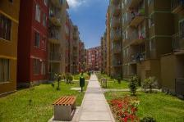
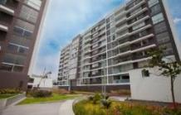
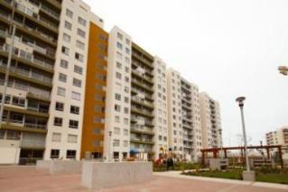
… y un track record que demuestra ampliamente sus capacidades y enfoque en atender el segmento medio bajo de la población
El Agustino
Cumbres de la Molina
Prados de San Miguel
La Ribera de Sta Clara
Area vendible 24,321 m2
N° dptos: 368
Fecha de arranque 2010
Fecha de cierre 2013
Precio promedio $ 38,667 por unidad
US$/m2 595
Inversión $ 2.7 millones
TIR 23%
Multiplicador 1.93x
Area vendible 41,296 m2
N° dptos: 363
Fecha de arranque 2010
Fecha de cierre 2013
Precio promedio $ 169,000 por unidad
US$/m2 1,432
Inversión $ 9.3 millones
TIR% 21%
Multiplicador 2.1x
Area vendible 61,993 m2
N° dptos: 768
Fecha de arranque 2011
Fecha de cierre 2015
Precio promedio $ 102,940 por unidad
US$/m2 1,034
Inversión $ 10.3 millones
TIR 17%
Multiplicador 2.2x
Area vendible 53,072 m2
N° dptos: 866
Precio por m2 $ 883
Fecha de arranque XXX
Avance de ventas: 19%
Inversión $ 8.1millones

Slide 20
Los plazos de inversión son de hasta 5 años, en línea con las etapas del desarrollo inmobiliario desde la compra del terreno hasta concluir las ventas
Identificación de terreno
Análisis de factibilidad
Negociación de compra
Aprobaciones regulatorias
Diseño y Arquitectura
Construcción
Ventas y marketing
Post venta
Pre development fee
Gastos incurridos para correcta evaluación del proyecto, principalmente estudio de títulos y estudio de suelos
Development fee
Desarrollo y gerenciamiento de proyecto
Ejecución de Plan de Negocios
Servicios de supervisión de construcción
Sales & marketing fee
Ejecución de plan de marketing y ventas
Salarios de fuerza de ventas

Slide 21
La inversión puede estar en el rango de XX-XX millones y el success fee de Caral dependerá del retorno del proyecto
Los fondos administrados son asignados a proyectos específicos, permitiendo al inversionista seleccionar el tamaño del proyecto y monitorear el avance
El mix del fondeo es en promedio 70%/XX%/XX% entre el inversionista, el sistema financiero y Caral
Durante la vida del proyecto se consideran los siguientes fees
Los retornos para Caral se calculan en función al retorno del proyecto con un hurdle de 12%
  Con retornos entre 12% y 20%, el success fee de Caral es de 20%
  Con retornos entre 20% y 25%, el success fee de Caral es de 30%
  Con retornos por encima de 25%, el success fee de Caral es de 40%

